Slide 1

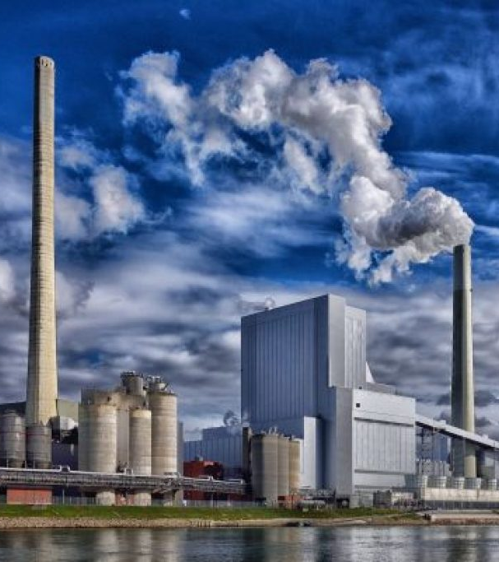
La industrialización de los productos
Nombre de alumno: Andrés Medina Mojardin
Geografía

Slide 2

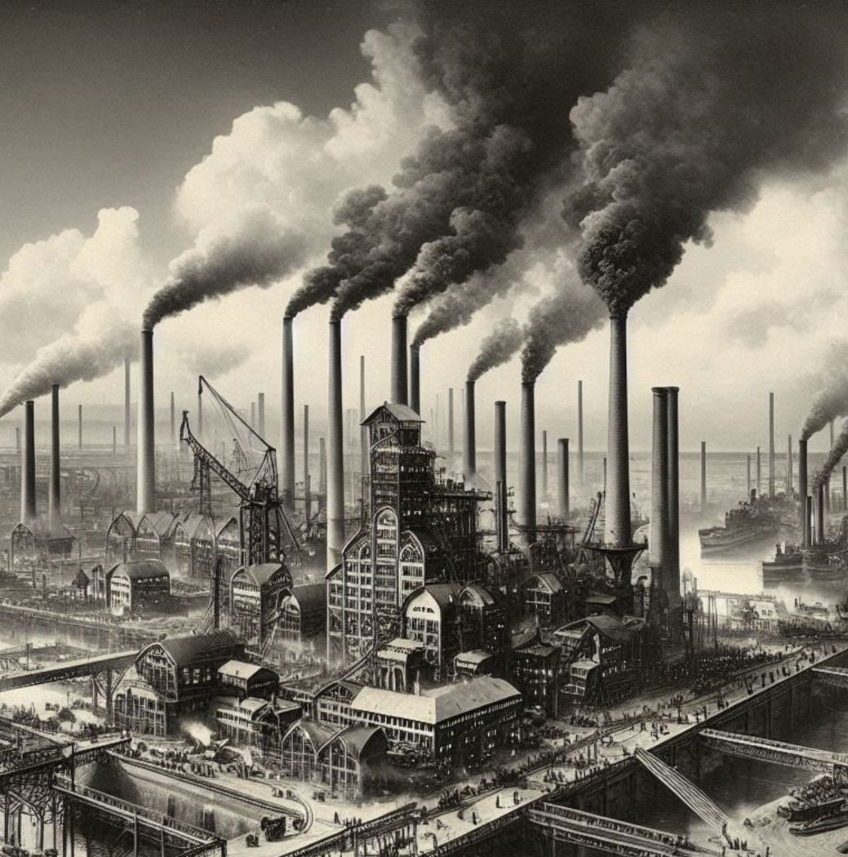
Introducción
Hoy veremos la industrialización de los productos pero antes de iniciar para ver sus multiplés características veremos principalmente que es para poder entrar en contexto
¿Qué es la industrialización?
se conoce a la industrialización como un fenómeno de carácter económico basado en la producción de bienes a gran escala o de manera intensiva.

Slide 3
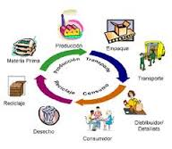
Manipulación de materias primas
Acondiciónamiento
Separación
Creación del producto final

Slide 4

Y esto sería todo por hoy
BYE

